Slide 1
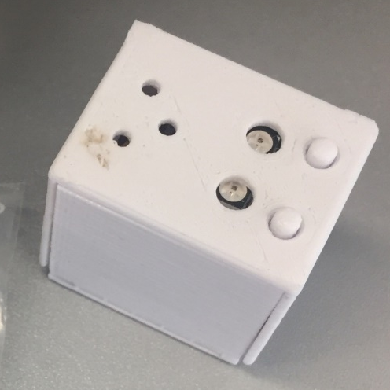


IoT (Internet of Things) – Node A SQS – Blackbox – Umwelt- und Sensordaten Infoblatt
IoT Hackathon
Push the Buttons
Messung von Temperatur, Luftfeuchtigkeit und Luftdruck im Raum
IoT WLAN:
SSID: “IoT Campus”
PW: “campus2018”
→ http://10.0.0.1:1880/ui
*Im Raum sind 6 NodeA verfügbar, welche über WLAN mit einem MQTT-Broker kommunizieren

